Slide 1
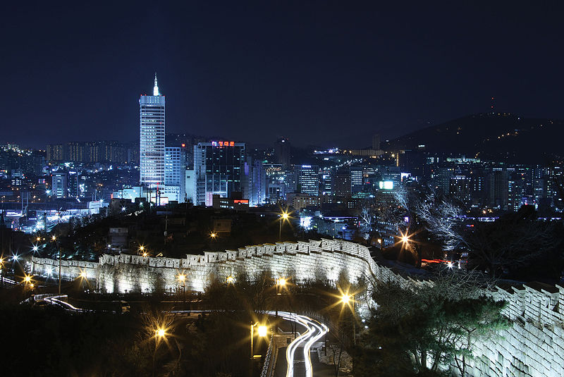
Seoul
모두가 꿈꾸는 도시 서울. 집값은 하늘을 찌르지만 하늘도 한계가 있으니 언젠가는 가격이 더 이상 안 오르지 않을까. 나도 내 능력으로 내집 마련을 하고 싶다.

Slide 2
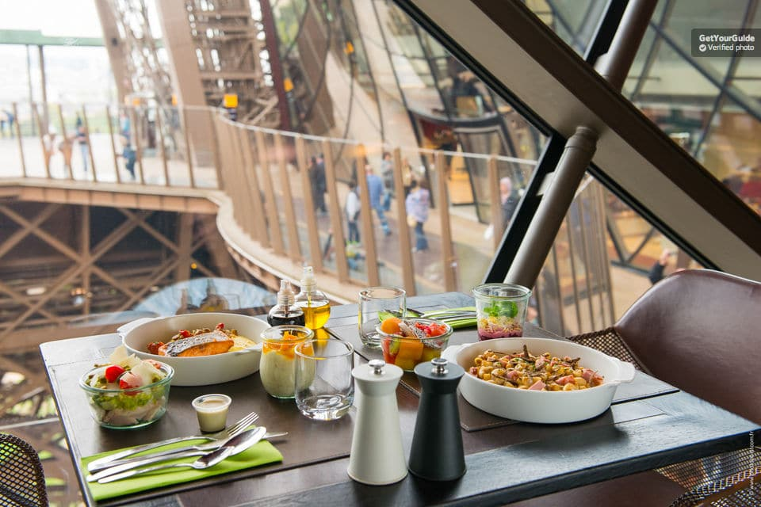
PARIS
A place where I plan to go with Gumin later. Enjoy the view, look at the city and share our romance in the capital of France.

Slide 3
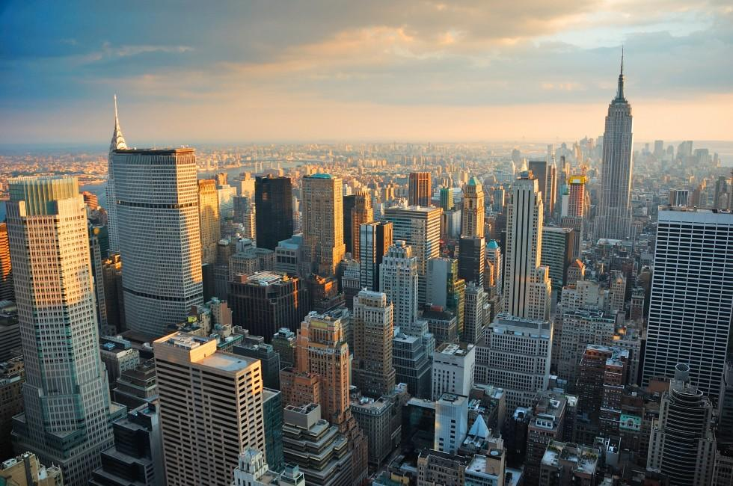
New York
The center of the world economy.
Along with being the most expensive city to live in, New York boasts a diverse population of 8.4 million, along with a plethora of multinational companies.

